Slide 1
Cours5_France/Autriche
MED20

Slide 2
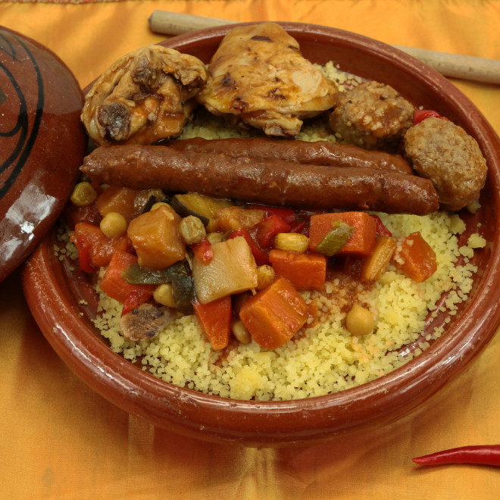
Le couscous:
De la viande d’agneau, des légumes d’été et de la semoule

Slide 3
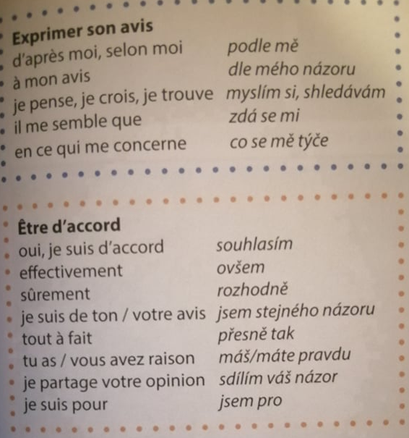
+ Focus langue p91

Slide 4
Convaincre
Activité 4 b
Soirées cuisine : « Un couscous à ne pas manquer ! » « Venez participer à nos soirées cuisine, vous ne le regretterez pas ! »
Café-ciné : « Et ce n’est pas tout ! Les soirées sont animées par une passionnée, Anja ! »
Matinées francophones : « Et en plus, Sylvia, l’animatrice, vous aidera à trouver les mots que vous cherchez en français ! »
= mots positifs
= la mise en relief (c’est / ce sont)
= ajouts
= impératif
= expressions
= l’exclamation (!)

Slide 5
Transcription
Sylvia : Bonjour !
Plusieurs voix : Bonjour !
Sylvia : Alors, aujourd’hui, le thème de notre discussion va intéresser tout le monde ! Les relations franco-autrichiennes et la place du français en Autriche. Kurt, tu as fait quelques recherches, je crois ? Kurt : Oui, je me suis renseigné auprès de l’ambassade de France, et j’ai découvert qu’il y avait beaucoup d’associations françaises et francophones en Autriche.
Femme 1 : Ce sont des associations culturelles, j’imagine ?
Kurt : Pas seulement ! Les associations sont classées en plusieurs catégories. Il y a celles qui proposent des échanges interculturels, comme nous, mais aussi celles qui s’occupent de l’éducation. Il y a aussi des associations professionnelles…
Homme 1 : Vous savez qu’il y a même une émission culturelle française sur une radio autrichienne ? C’est celle de Monika Heller.
Sylvia : Vous connaissez tous cette émission ? Vous voyez qui c’est ?
Femme 1 : Oui, oui, très bien ! Ça s’appelle « Les sardines francophones », c’est sur Radio Orange !
Kurt : Il me semble qu’en Autriche, il y a beaucoup de francophiles, pas seulement ceux qui ont fait des études en France.
Femme 1 : Moi, je suis tout à fait d’accord ! Les Autrichiens aiment la France et la langue française ! Vous avez vu le choix des Autrichiens à l’Eurovision : ils ont fait celui d’une chanson en français pour les représenter ! Vous vous rendez compte ?
Sylvia : Quelqu’un est d’un autre avis ?
Zoë « Loin d’ici » 2016
https://www.youtube.com/watch?v=ZaPGwvAis3U

Slide 6
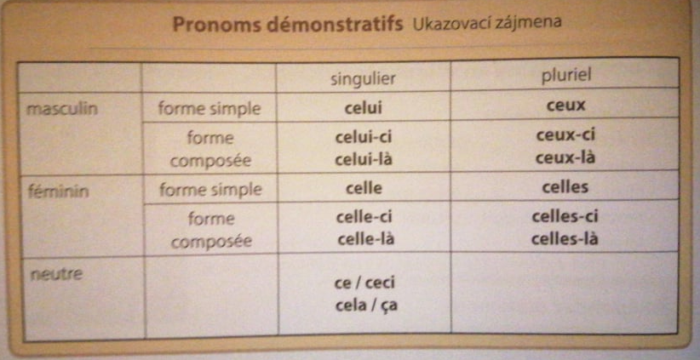
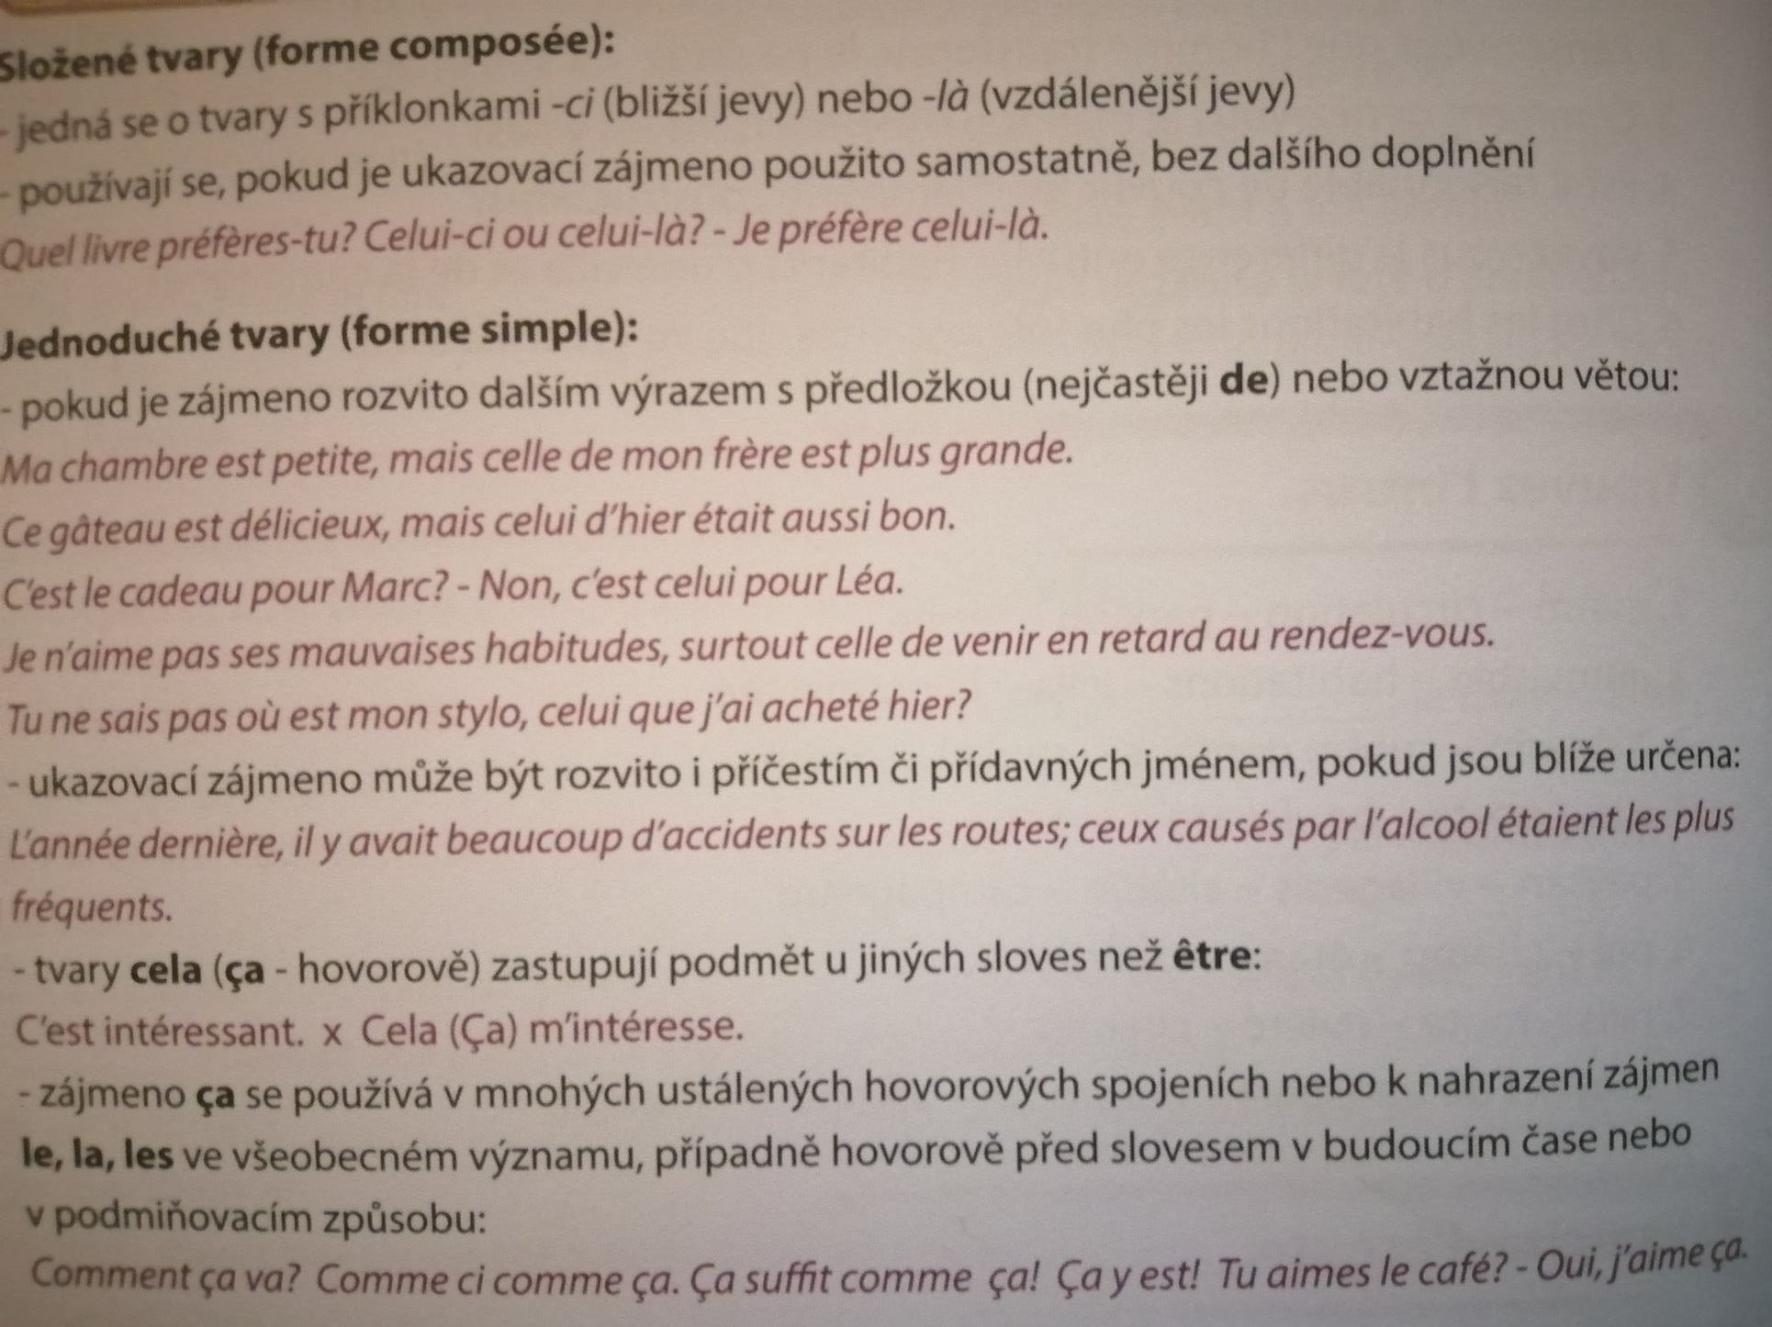
Grammaire
celui / celle + de + nom
celui / celle + qui / que + phrase
Celui-ci celui-là
tento tamten

Slide 7
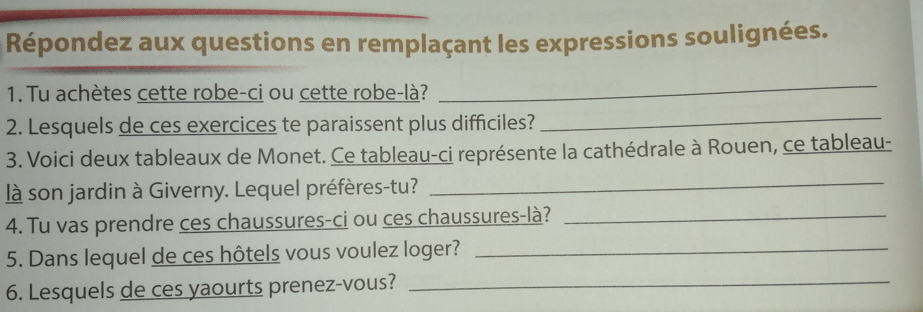
REMPLACEZ LES MOTS EN ITALIQUE PAR LE PRONOM DÉMONSTRATIF QUI CONVIENT
1.- Cet écrivain est de tous les auteurs contemporains, l’écrivain que je préfère.
2.- Cette femme qui est assise sur ce banc ressemble à la femme qui assistait hier au vernissage des œuvres de Paul.
3.- Ces jeunes gens sont aussi passionnés que les jeunes gens dont nous parlions tout à l’heure
4.- Les réponses que vous nous avez données sont les réponses que nous attendions de vous.
5.- Les fautes que vous avez faites sont précisément les fautes que nous espérions vous voir éviter.
6.- Les moments les plus agréables sont les moments qu’on passe en compagnie des gens qu’on aime.
7.- Aux factures du mois dernier, je joins les factures de ce mois.
8.- Les étudiants inscrits sur cette liste se présenteront à 9 heures.
9.- Les exercices du début sont plus faciles que les exercices de la fin.
10.- Cette femme paraît plus sympathique que la femme avec la robe rouge.

Slide 8
UTILISEZ UN PRONOM DEMONSTRATIF
1.- J’hésite entre ces deux manteaux : _____________ est plus chaud, mais ____________ 2.- As-tu le numéro de téléphone de Jean ? Non, mais j’ai ____________ de son amie.
3.- Regarde cette jeune fille ! Laquelle ? __________ qui lit Le Monde.
4.- Ces deux textes sont émouvants : ce sont ___________ qui ont été écrits par Dostoïevski en Sibérie.
5.- Je te présente mes amies polonaises, tu sais, ___________ qui habitent avec moi.
6.- Ces deux équipes sont très différentes : ___________ est plus combative, ____________ est plus réfléchie.
7.- Qui est le plus heureux ? ____________ qui reçoit ou ___________ qui donne ?
8.- J’ai gardé tous mes cours d’université, notamment ____________ de certains professeurs, particulièrement passionnants.
+d’exercices (autoévaluation):
https://vivelefle.jimdofree.com/niveau-a2/grammaire-a2/les-pronoms-d%C3%A9monstratifs/

